Slide 1
Semantisatieverhaal B:
Mijn tante woont in Rotterdam. In een wijk met mensen met verschillende etnische achtergronden. Etnisch betekent dat het te maken heeft met de afkomst van een bevolkingsgroep. De diversiteit aan mensen is enorm. Diversiteit betekent de verscheidenheid, de variatie. Er is veel variatie in mensen in de wijk door al die verschillende etnische achtergronden. Het is echt een smelkroes; een plaats waar mensen uit veel verschillende landen samenleven. Mijn tante woont alleen en is onafhankelijk. Ze is zelfstandig en in staat om zelf beslissingen te nemen. Ze hoeft geen rekening te houden met een partner of kinderen en maakt altijd haar eigen keuzes over wat ze doet en waar ze naartoe gaat. Elke zondag gaat mijn tante naar de kerk. Ze vindt de kerk een fijne gemeenschap. Een gemeenschap is een groep mensen die bij elkaar horen. Veel mensen uit haar wijk gaan ook naar die kerk toe. Ik vind het een toonbeeld, een perfect voorbeeld, van hoe mensen goed met elkaar kunnen samenleven. Voor sommige mensen kan een kerk ook een soort toevluchtsoord zijn zo noem je een plaats waar je veilig bent. Ik zag vorige week in het jeugdjournaal een gezin uit Oezbekistan. Zij wonen al een jaar in een kerk in Kampen. De regering in Nederland vindt dat deze mensen terug moeten. Maar het gezin is juist gevlucht omdat ze in gevaar zijn door de overheersing van de regering in Oezbekistan. Terug naar Oezbekistan is slecht voor de kinderen die in Nederland geboren zijn. Zij zijn namelijk de tweede generatie. Zo noem je de kinderen van mensen die uit het buitenland in een land zijn komen wonen. Het is een recht voor kinderen om op een veilige plek te wonen. Veel mensen helpen dit gezin. In het filmpje van het Jeugdjournaal vertelt de dominee het verhaal van het gezin. Hij vertegenwoordigt de ouders, hij is aanwezig namens de ouders en hij treedt op namens de ouders. Die ouders vonden het misschien wel te spannend om voor de camera te praten. Hopelijk wordt er gauw een oplossing gevonden voor dit gezin. Optioneel: https://www.youtube.com/watch?v=jSc0LfuOrX0
B
Notes:
Woordenoverzicht:
het toonbeeld: het perfecte voorbeeld, het schoolvoorbeeld
onafhankelijk: zelfstandig, in staat om zelf beslissingen te nemen
de diversiteit: de verscheidenheid, de variatie
etnisch: te maken hebben met de afkomst van een bevolkingsgroep
de smeltkroes: de plaats waar mensen uit veel verschillende landen samenleven
de gemeenschap: de groep mensen die bij elkaar horen
het toevluchtsoord: de plaats waar je veilig bent
vertegenwoordigen: namens iemand of iets aanwezig zijn of optreden
de tweede generatie: de kinderen van mensen die uit het buitenland in een land zijn komen wonen
de overheersing: het uitoefenen van macht over een land, volk of persoon

Slide 2


Gerarda Das
Antoinette Duijf
Mandy Routledge
Francis Vrielink
Week 48 – 25 november 2025
Niveau B

Slide 3
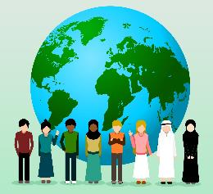
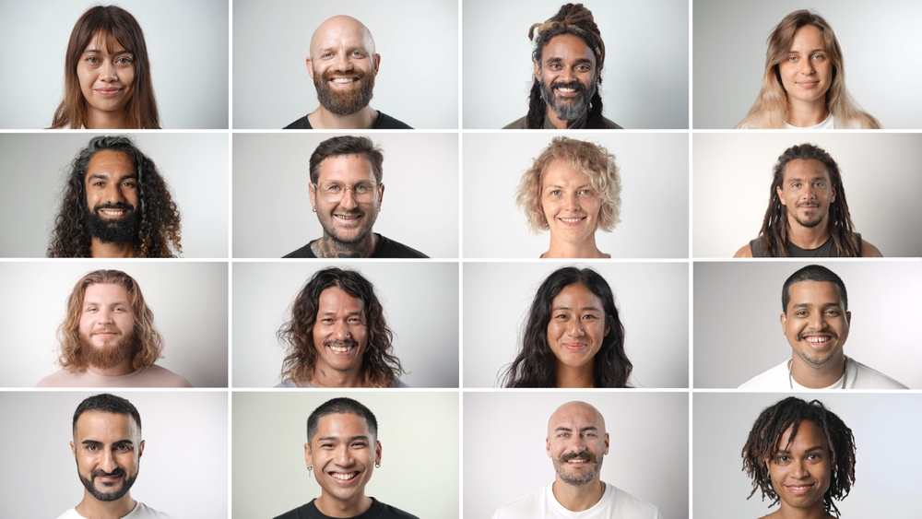
etnisch

Slide 4
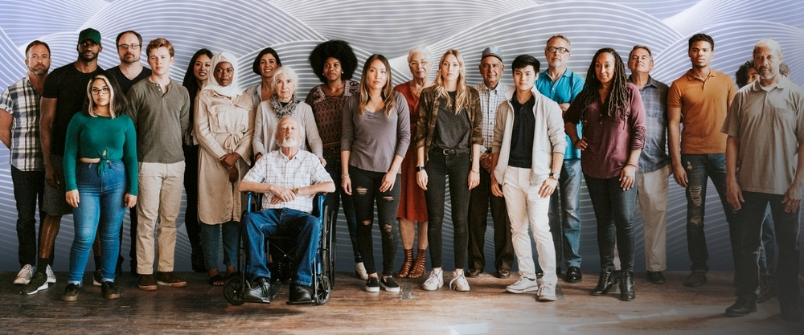
de diversiteit

Slide 5
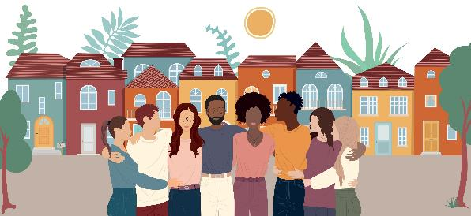
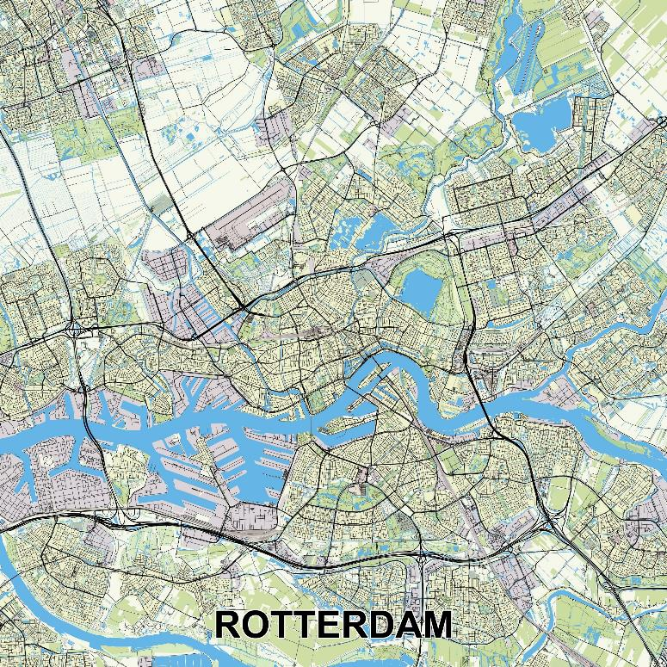
de smeltkroes

Slide 6

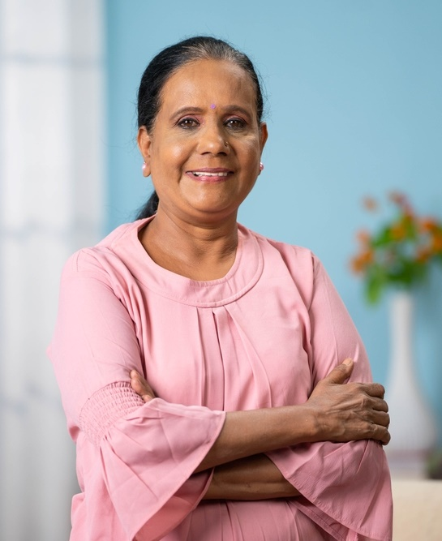
onafhankelijk

Slide 7
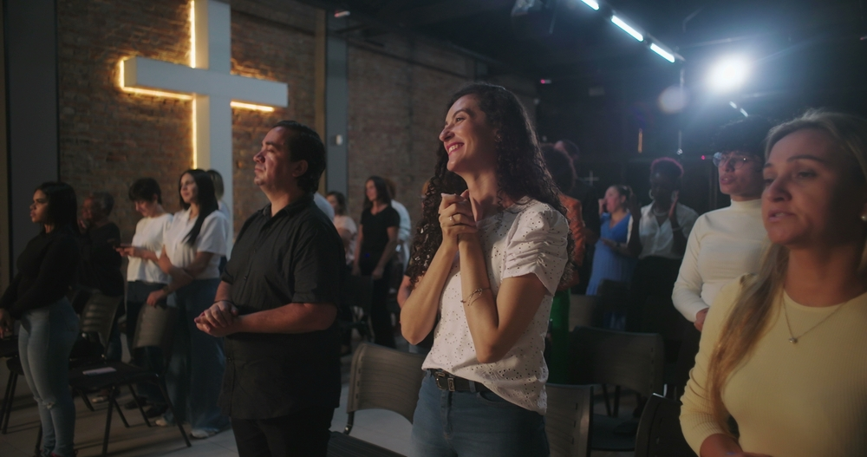
de gemeenschap

Slide 8
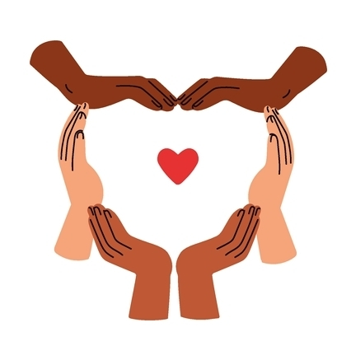
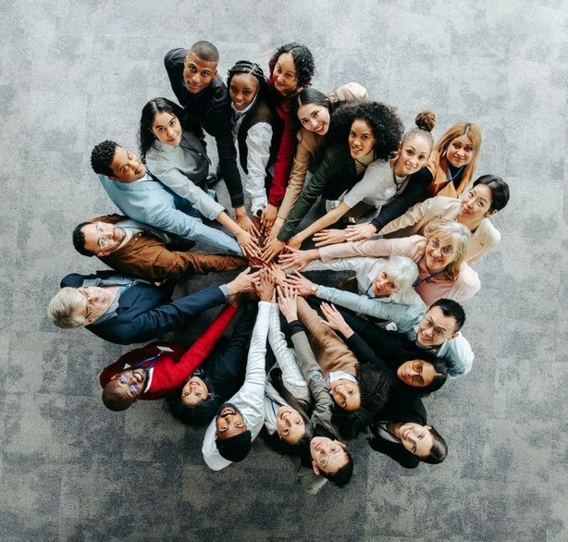
het toonbeeld

Slide 9
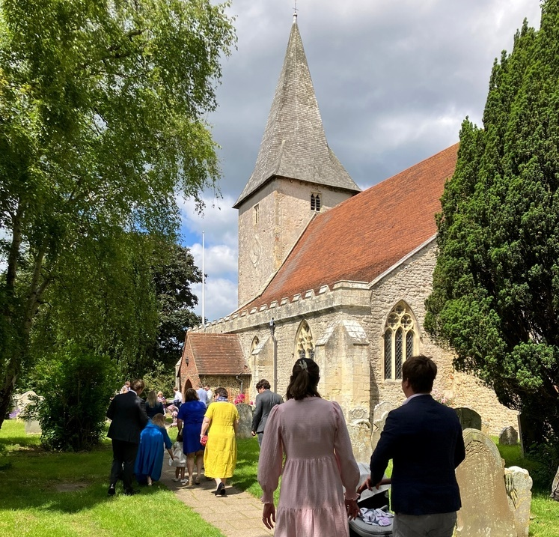
het toevluchtsoord

Slide 10

de overheersing

Slide 11



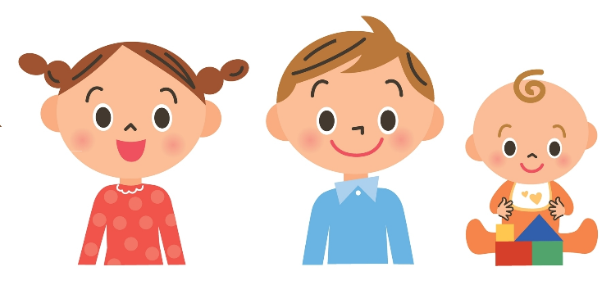
de tweede generatie

Slide 12
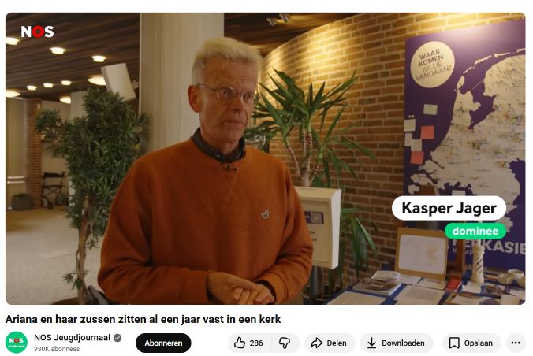

vertegenwoordigen
Bron:
https://www.youtube.com/watch?v=jSc0LfuOrX0
https://www.tubantia.nl/werk/hans-zandvliet-verdiende-miljoenen-aan-flippo-s-maar-raakte-alles-kwijt-aan-een-knikker~a873c7ce/

Slide 13
Op de woordmuur:

Slide 14

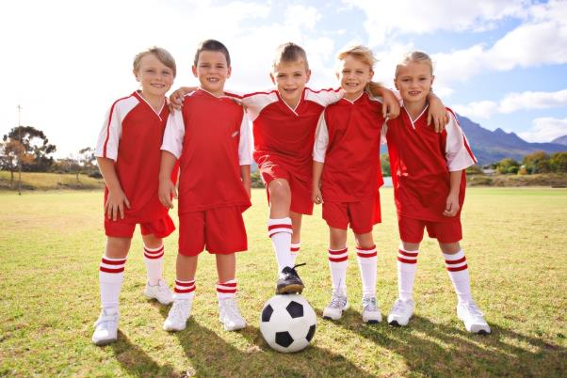

de diversiteit
de uniformiteit
= de verscheidenheid, de variatie
De diversiteit aan mensen is enorm in Rotterdam, door alle verschillende etnische achtergronden.
= zonder variatie, alles hetzelfde
Er is uniformiteit in het team, omdat iedereen dezelfde kleding draagt.

Slide 15
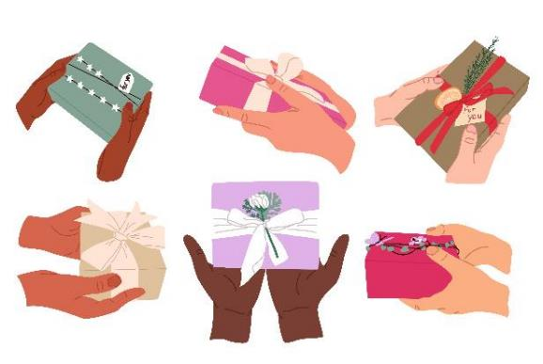
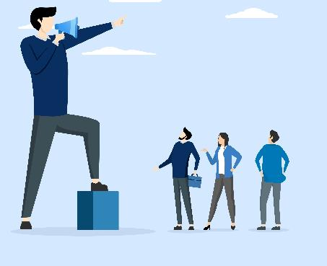
de overheersing
de gelijkheid
= het uitoefenen van macht over een land, volk of persoon
De man zorgt voor overheersing door de anderen niet te laten praten.
= iedereen wordt op dezelfde manier behandeld
Een cadeau voor iedereen, dat is een voorbeeld van gelijkheid.

Slide 16
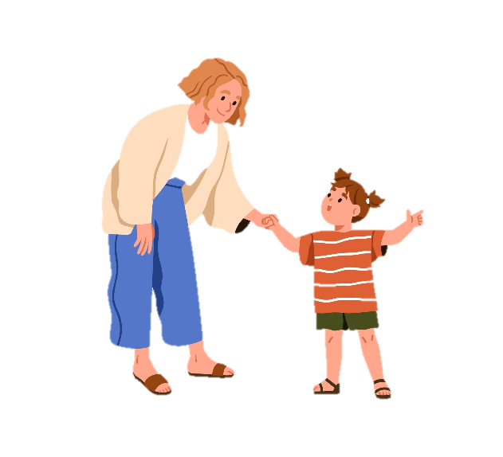


afhankelijk
onafhankelijk
= hulp nodig hebben van
Zij vraagt aan mama of het mag. Ze is afhankelijk van haar moeder voor het nemen van beslissingen.
= zelfstandig, in staat om zelf beslissingen te nemen
Mijn tante is onafhankelijk, zij neemt zelf beslissingen.

Slide 17

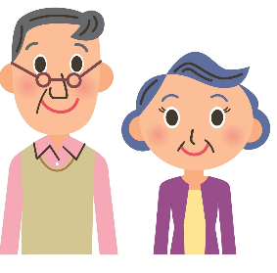

Deze kinderen, de 2e generatie, hebben het recht om veilig op te groeien. Net zoals alle kinderen in Nederland dat recht hebben.
grootouders
1e generatie
2e generatie
= de kinderen van mensen die uit het buitenland in een land zijn komen wonen

Slide 18

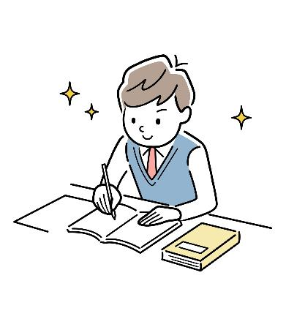



het toonbeeld van
= het perfecte voorbeeld, het schoolvoorbeeld
sociaal gedrag
een goede werkhouding
netheid

Slide 19
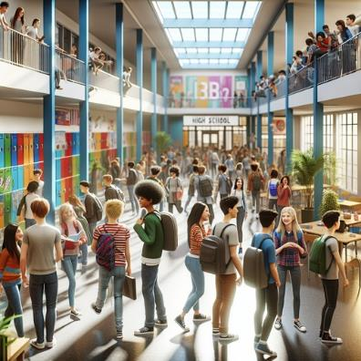
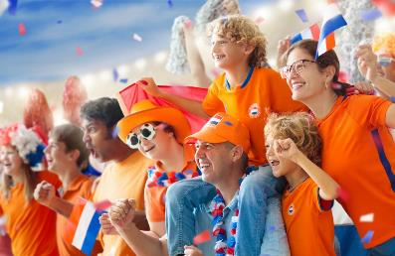
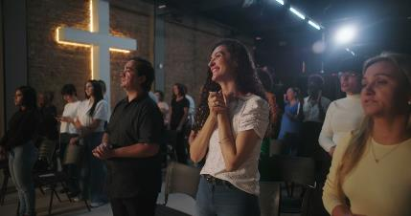
de gemeenschap
= de groep mensen die bij elkaar hoort
de kerk
de school
het land

Slide 20

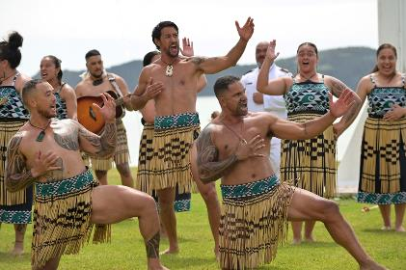
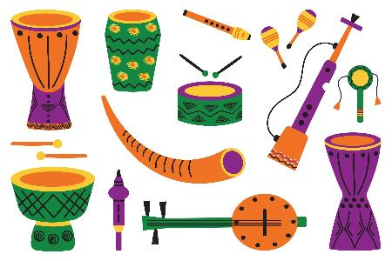
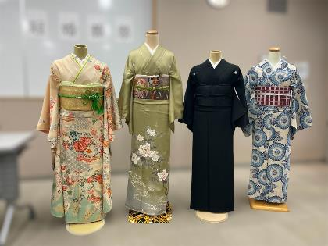
etnisch
= te maken hebben met de afkomst van een bevolkingsgroep
etnische groepen
etnische muziek
etnische kleding

Slide 21

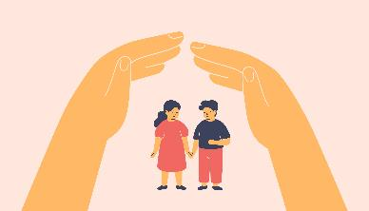



de bescherming
het toevluchtsoord
= de plaats waar je veilig bent
het onderdak
steunen

Slide 22


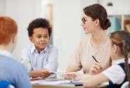
de vertegenwoordiger
Bron:
https://www.youtube.com/watch?v=jSc0LfuOrX0
vertegenwoordigen
= namens iemand of iets aanwezig zijn of optreden
de leerlingenraad
de woordvoerder
= hij/zij die praat namens de groep

Slide 23



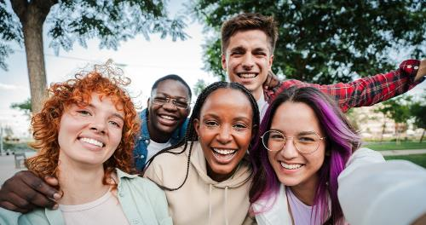
de samenleving
de smeltkroes
= de plaats waar mensen uit veel verschillende landen samenleven
diversiteit
vermengen

